Slide 1

우리땅 독도에 관하여
금융보험학과
21614034 허만희

Slide 2
목차.
01
독도가 우리땅인 이유
02
현재까지 이뤄지고 있는 일본의 어이없는 주장
03
역사에도 기록되어 있는 우리땅 독도
04
독도의 영웅들

Slide 3
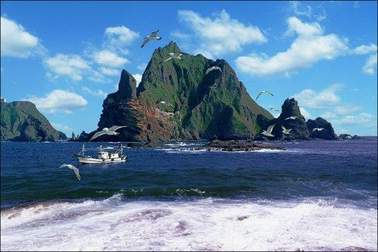
Part 1,
독도가 우리땅인 이유

Slide 4
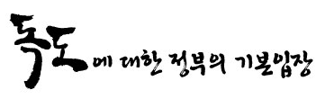
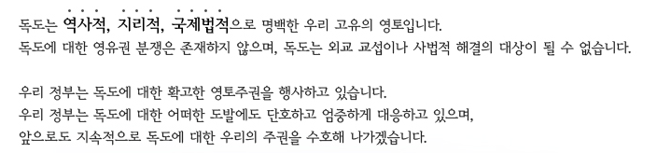
Part 1
독도가 우리땅인 이유

Slide 5



Part 1
독도가 우리땅인 이유
매월 10월 25일이면 독도의날 행사 진행
1900년 10월 25일 고종이 처음으로 제정
그러나 법령으로 정해진 기념일이 아님
대한민국 정부 소유의 국유지로서
천연기념물 336호

Slide 6
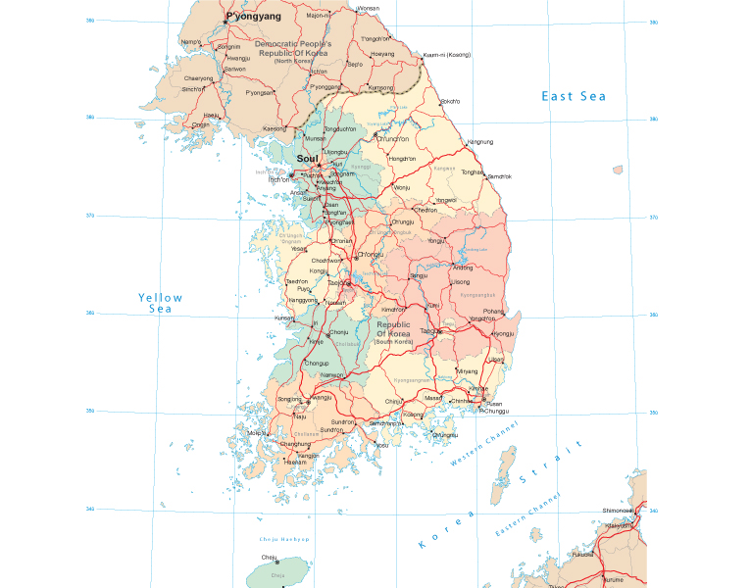
Part 1
독도가 우리땅인 이유

Slide 7
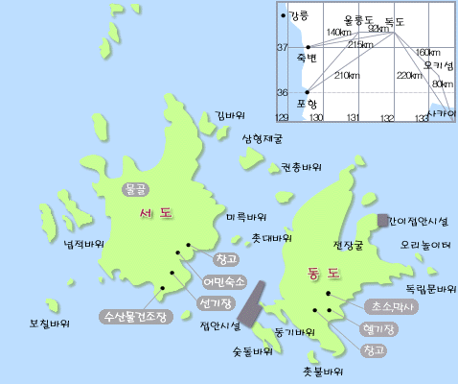
Part 1
독도가 우리땅인 이유
엄연한 주소가 있는 대한민국 영토
심지어 독도에는 유일한 독도주민
故김성도씨 부부가 살고있었음
울릉도에서는 날이 좋으면 독도
관찰가능하지만 오키섬에서는
전혀 관찰 안됨
경상북도 울릉군 울릉읍 독도리 1~96 번지

Slide 8
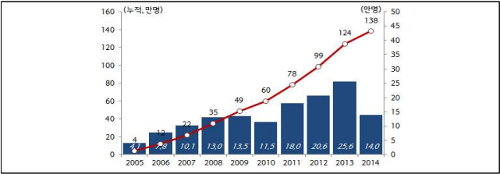
Part 1
독도가 우리땅인 이유
<독도 입도 추이>

Slide 9
Part 1
독도가 우리땅인 이유
◎독도 방문객은 2005년 동도에 대한 입도신고제 도입이후로
2005년부터 2014년까지 10년간 1,382,203명에 달함
◎ 독도방문객은 1일평균 805명, 연평균 138,220명에 이르고있음
<독도 입도 추이>

Slide 10
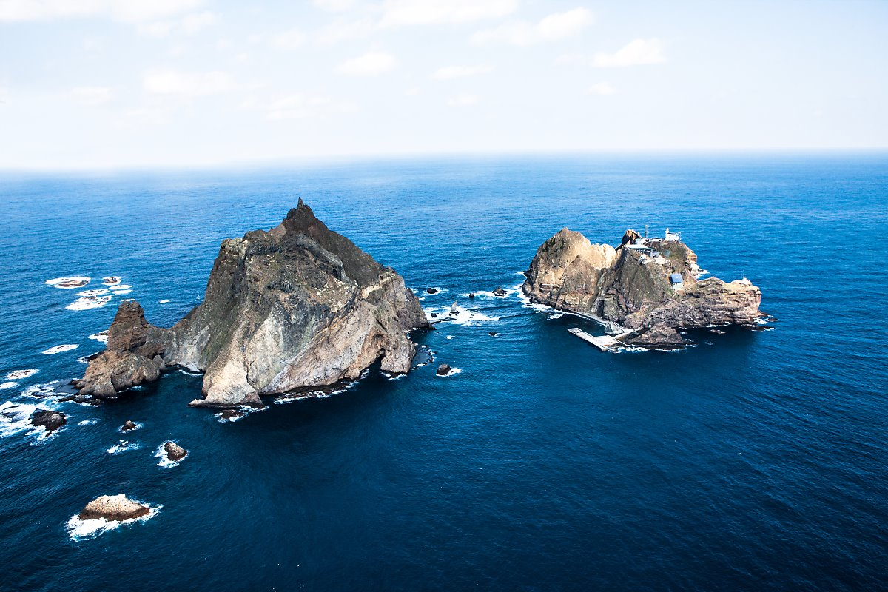
Part 2,
현재까지 이어지고 있는
일본의 어이없는 주장

Slide 11
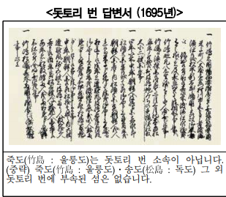
Part 2
일본의 어이없는 주장
17세기 부터 돗토리현 어부들이 울릉도에서 독점적으로 어업활동함
말도 안되는 주장
17세기 중엽부터 독도의 행정권이
일본에 미쳤음
한편 17세기 말 일본은 울릉도가 조선영토라 판단, 도해 금지 명령
그러나 독도는 자신들의 땅이라 생각해서 도해금지 필요하지않다생각

Slide 12
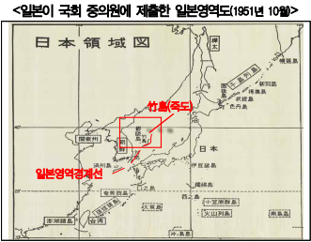
Part 2
일본의 어이없는 주장
1951년 9월 센프란시스코 강화조약을 통해 울릉도, 거문도등 반환영토 포함
1951년 10월에 센프란시스코 강화조약에 근거하여 일본영역도 표시
이 부분에서 독도가 일본영역경계선 밖에 있는것으로 보아 일본의 영역에서 제외

Slide 13
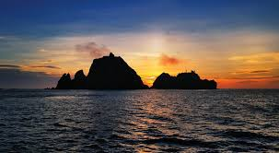
Part 3,
역사에도 나와있는 우리땅 독도

Slide 14
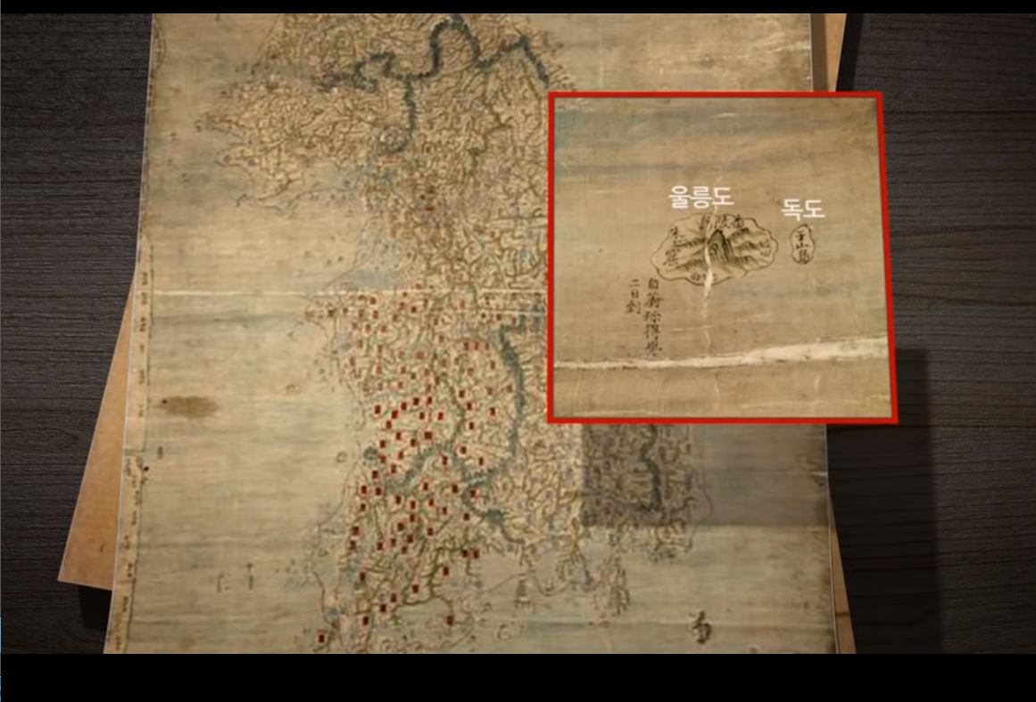
Part 3
역사에 기록된 우리땅 독도
https://www.youtube.com/watch?v=muB4_LNZ2Rk

Slide 15
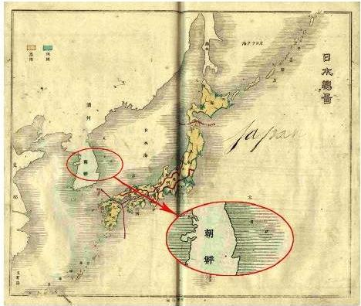
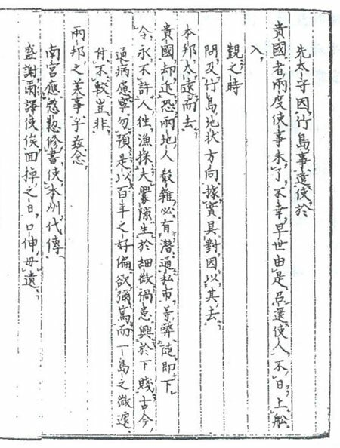
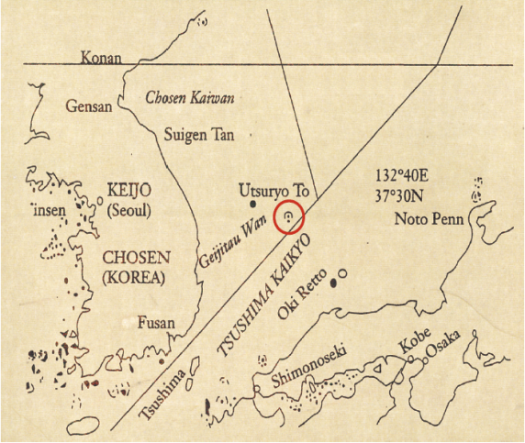
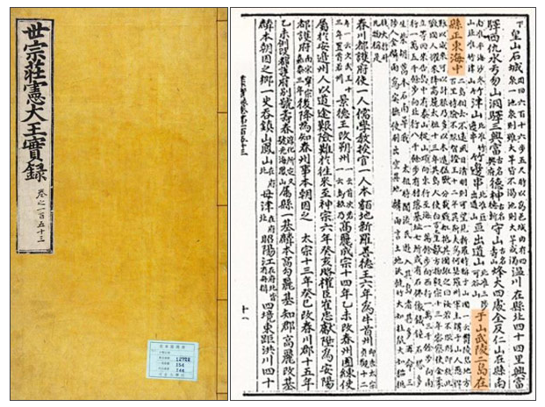
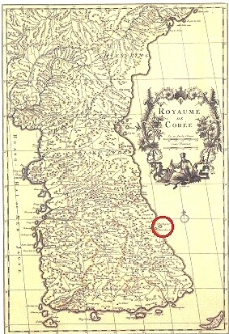
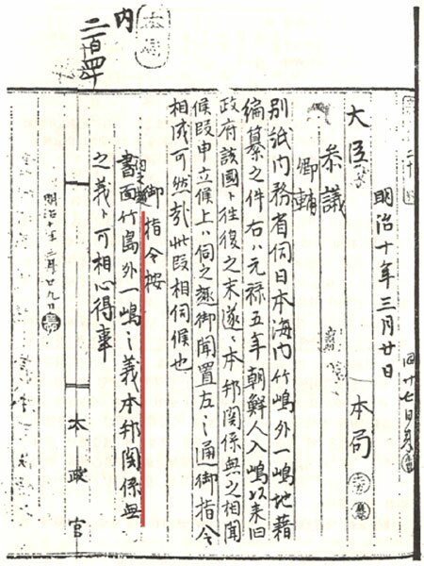
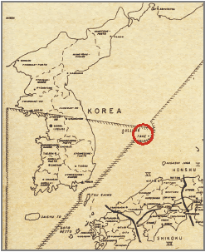
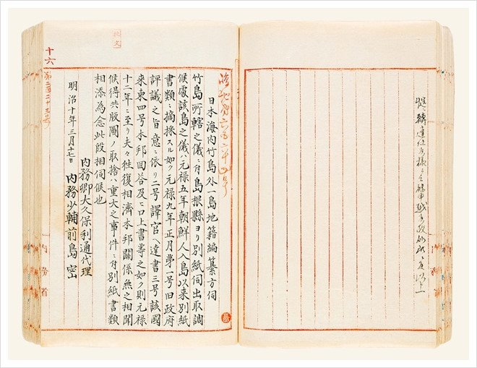
Part 3
역사에 기록된 우리땅 독도

Slide 16
Part 3
역사에 기록된 우리땅 독도
역사지도에 나와있는 독도
·1737년 프랑스 지리학자 당빌이 그린 조선왕국전도에는 독도(우산도)가 조선의 영토로 그려져있음
·2차 세계 대전 이후 체결된 여러 국제 조약과 연합국이 제작한 지도에도 독도가 우리나라의 영토임을 나타내는 내용이 표기되어 있다.
·독도 주변에 반원을 그려 일본 영토에서 명확히 제외하고 있다.

Slide 17
Part 3
역사에 기록된 우리땅 독도
일본의 고문헌과 고지도
·1667년 일본 관찬 고문헌 '은주시청합기'에도 울릉도와 독도 옆에 '조선의 것' 이라고 글자를 써넣음
·19세기 일본 외무성의 '일본외교문서'에는
"울릉도와 독도가 조선부속으로 되어있다." 라는 실증자료가 수록되어 있음
·1877년 일본 태정관이 울릉도와 독도를 조선 영토라고 판단하여 “울릉도와 그 외 1도 독도는 일본과 관계없는 곳”이므로 일본 영토에 포함시키지 말라는 결정을내린 공문서

Slide 18
Part 3
역사에 기록된 우리땅 독도
대일본 강화조약
·미국은 일본의 맹렬한 로비로 인해
'대일본강화조약'에서 독도를 누락함
·1950년 연합국은 다시 한번, 독도는 일본이 한국에 반환해야 할 영토라고 밝힘
·일본은 1905년 내각회의에서 독도를 일본영토로 강제편입, '다케시마'로 명명함

Slide 19
Part 3
제목을 입력하세요
조선 전기에 나온 지리서
·『세종실록지리지』나 『동국여지승람』에서는 울릉도와 독도를 우리 영토로 기록하고 있다.
·1877년에 일본의 국가 최고 기관인 태정관은 "울릉도와 독도는 일본과 관계없는 것이다.＂라고 적어놓으며 독도가 조선땅이라는것을 인정했다.

Slide 20
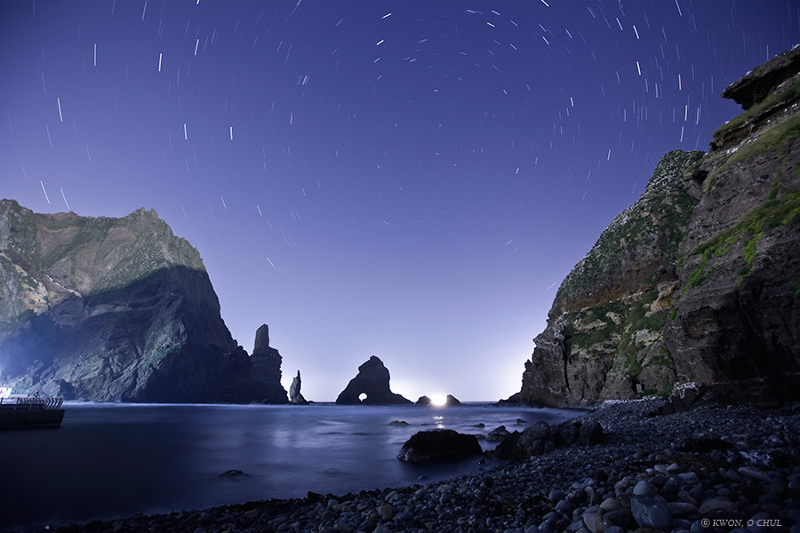
Part 4,
독도의 영웅들

Slide 21
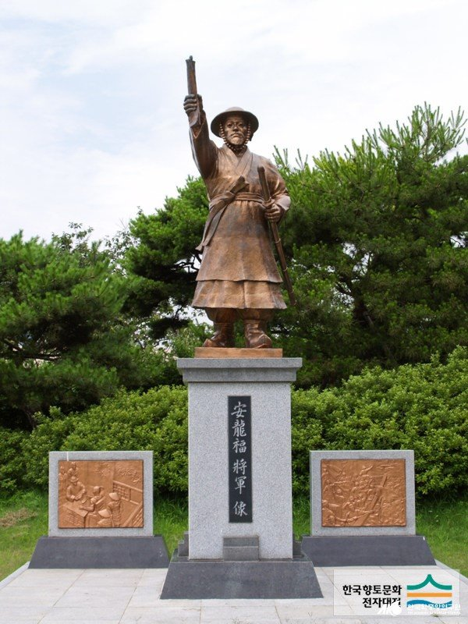
Part 4
독도의 영웅들
‘어민’ 안용복
·안용복은 조선의 어부로, 숙종22년 (1696)년 봄에 해산물 채취를 나갔다가 또다시 일본어선들이 울릉도에서 어로 활동을 하고 있는 것을 보고 즉시 그들을 쫓아 내고, 울릉도가 조선의 영토임을 항의하기 위하여 재차 돗토리번으로 건너갔다.
· 다시 돗토리번 주 앞에 선 안용복은 울릉도와 독도가 조선땅임을 명확히 하고, 일본인들의 계속되는 침범을 근절하여 줄 것을 요구하였던 것이다.

Slide 22
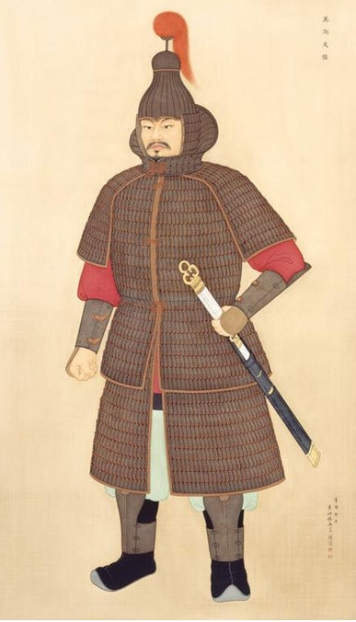
Part 4
독도의 영웅들
이사부
·이사부가 우산국을 공격한 해는 지증왕 12년(512년)이다.
· 실직 군주로 임명된지 7년후 이사부는 하슬라(강릉) 군주로 임명됨과 동시에 우산국(울릉도) 공격에 나서 성공한다.

Slide 23

Part 4
독도의 영웅들
이규원
·이규원은 순조 33년(1833) 3월 강원도에서 태어나서 19세에 무과로 공직에 나선 인물이다.
· 이규원은 울릉도 검찰사로 임명하여 울릉도의 형편을
조사하는 활동을 하였다.
·이규원은 검찰사 활동을 하면서 일본이 표목을 세우고 벌목활동을 하고있다는 사실을 보고.
·이규원의 활동으로 인해 울릉도에 처음으로 관리정책이 수립하게 되었다.

Slide 24
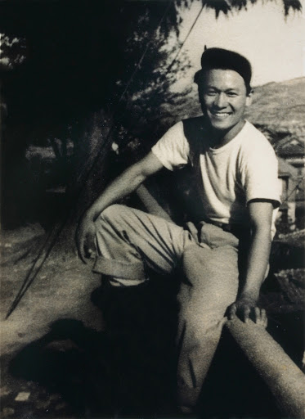
Part 4
독도의 영웅들
홍순칠
·홍순칠은 어릴 때 부터 독도가 울릉도의 속도(屬島)라는
가르침을 받으며 자랐다
· 1952년 7월 말, 울릉도 경찰서 마당 한 쪽에
('시마네현 오키군 다케시마’) 라고 쓴 표목이 놓여 있는 것을 발견하고, 이 때부터 독도를 지키기로 결심하였다.
·독도 의용수비대로 활동

Slide 25
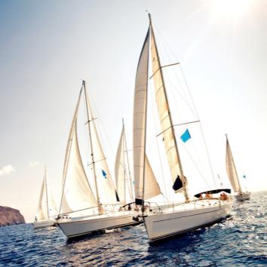

Part 4
질의응답

Slide 26
감사합니다

